Slide 1
Luxations gléno-humérales
Adama Séne
D2

Slide 2
PLAN
Introduction
1. Définition
2. Intérêt
3. Rappels
Reconnaitre
Eliminer
IV. Traitement
1. Buts
2. Moyens et principes

Slide 3
I.INTRODUCTION

Slide 4
Introduction
Définition
Perte permanente et complète des rapports entre la tête humérale et la glène de l’omoplate.
Entraîne une attitude vicieuse du membre supérieur
Nécessite un geste de réduction.

Slide 5
Introduction
Intérêt
Fréquente en traumatologie
Variétés anatomiques et évolutives
Diagnostic facile +++
Traitement accessible
Notes:
Plus frequente
Plusieurs varietes

Slide 6
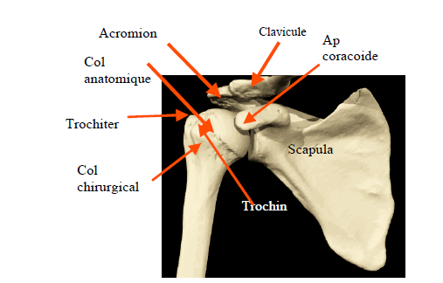
Introduction
Rappels
ostéologie

Slide 7
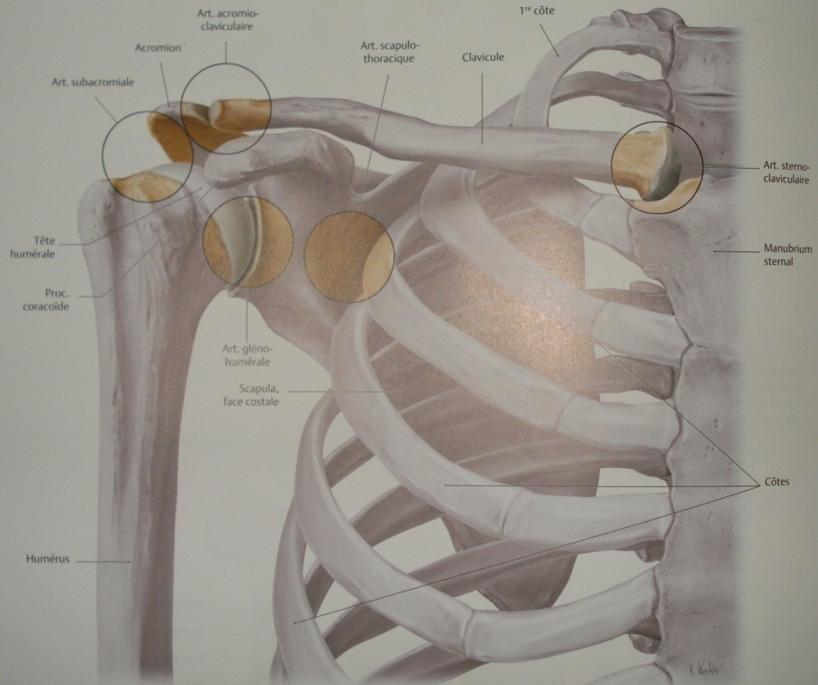
Introduction
articulations
Complexe articulaire ou chaines articulaires
5 articulations: Ceinture non fermée
Glèno-humérale
Acromio-claviculaire
Sterno-claviculaire
Sous acromiale
Scapulo-thoracique (espace inter-omo-serratique)

Slide 8
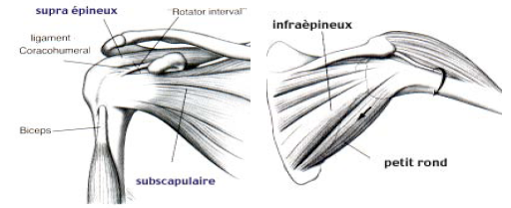
Introduction
Muscles
la coiffe des rotateurs:
Rôle moteur et stabilisateur
Muscles supra-épineux, infra-épineux, petit rond, sub-scapulaire et long biceps.
Deltoïde et Trapèze
Notes:
Le deltoide est un muscle superficiel qui forme le galbe de l’epaule composé de trois faisceaux
Trapeze est le muscle de la nuque du tronc et de lépaule

Slide 9
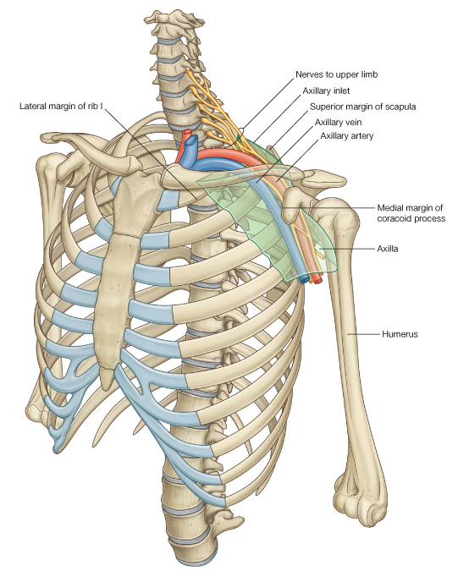
Introduction
Rapports
- Lieu de passage des éléments vasculonerveux (artère axillaire, plexus brachial et ses branches: nerfs radial, ulnaire, médian et musculocutané).
- Le nerf axillaire
Sensibilité du moignon de l'épaule,
Motricité du deltoïde.

Slide 10
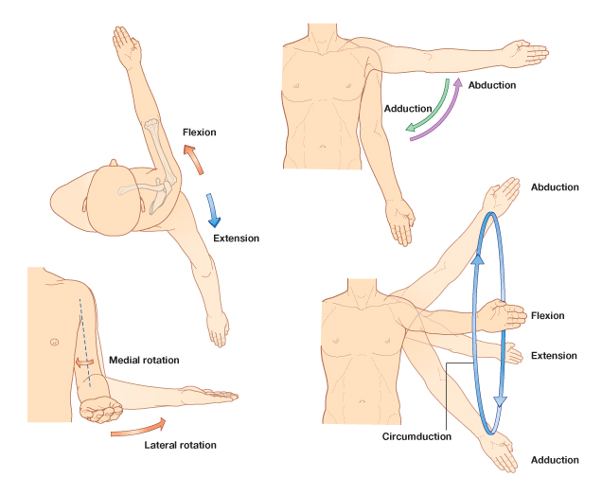
Introduction
Physiologie
Notes:
Articulation
Scapulo-Humérale 3 degrés de liberté; 6 directions principales; Mobilité propre; Mobilité globale

Slide 11
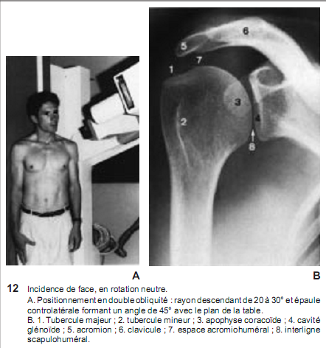
Introduction
Critères radiologiques normaux
Interligne régulier: 2-3 mm
Distance acromio-humérale: 8 mm
Processus coracoïde projeté en doigt de gant sur la tête
Cintre omo-huméral régulier
Notes:
Articulation
Scapulo-Humérale
3 degrés de liberté 6 directions principales Mobilité propre Mobilité globale

Slide 12
Introduction
Etiologie
Mécanisme
Chute avec réception sur le moignon de l’épaule
Réception / main (coude en extension)
/ coude en flexion
Bras en rotation externe et en abduction
Récidives : mécanisme + facile
Lancer de Javelot
Circonstances
Luxation atraumatique: nosologie de l’épaule instable
Luxation traumatique: AD AVP AL AS
AT

Slide 13
II. Reconnaitre une luxation gléno-humérale
Forme type: luxation antéro-interne sous coracoïdienne
Formes cliniques
Formes topographiques
Formes compliquées

Slide 14
Diagnostic clinique
Interrogatoire
Date
Lieu
Heure
Circonstances
AC AT
AL AD AVP
Mécanisme
Direct
Indirect
Antécédents
Signes fonctionnels

Slide 15
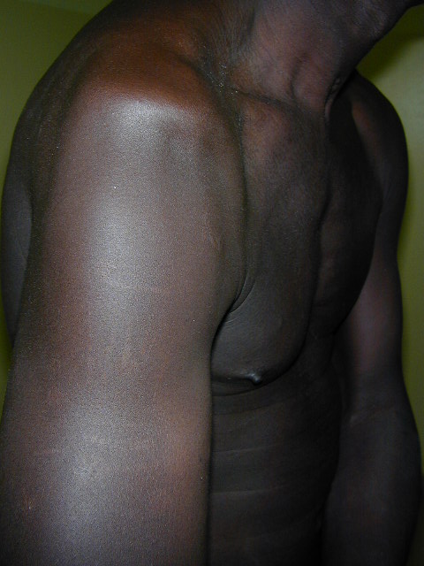
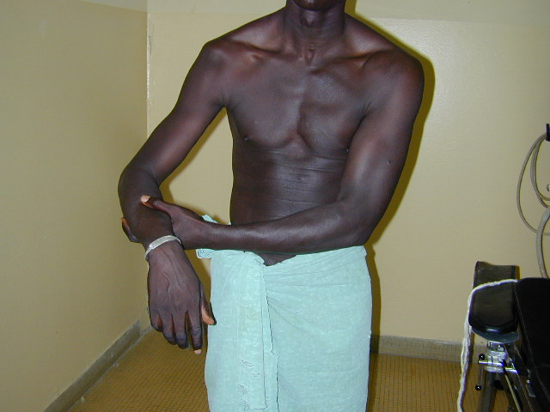
Diagnostic clinique
Inspection
Attitude des traumatisés du membre supérieur
De face
Saillie de l’acromion (signe de l’épaulette)
Coup de hache externe
Effacement du sillon delto-pectoral
Bras en abduction rotation externe
De profil
Élargissement du galbe de l’épaule
De dos
Épine et acromion saillant

Slide 16
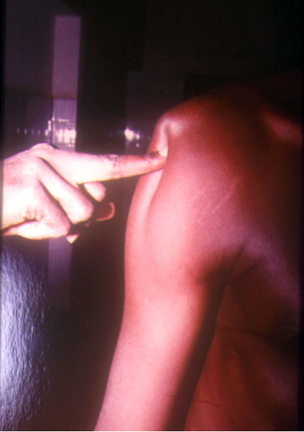
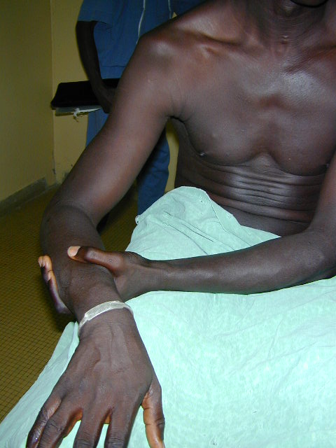
Diagnostic clinique
Palpation
Douce : douleur vive +++
Vide sous acromial
Vacuité glène
Position antérieure tête humérale
Palpée dans le creux axillaire
Masquant le processus coracoïde
Toujours solidaire des mouvements de l’humérus
Impossibilité de ramener le coude au corps signe du berger
Signe de Berger (Abduction élastique) vacuité glène

Slide 17
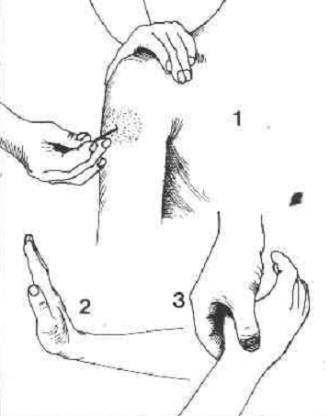
Diagnostic clinique
Palpation
Sensibilité région deltoïdienne
Nerf axillaire (circonflexe)
Test de motricité de la main
Extension poignet = nerf radial
Opposition du pouce = nerf médian
Ecartement-rapprochement doigts = nerf cubital
Palpation pouls distaux
Notes:
Compression de l’artere axilaire responsable de disparition du pouls radial et consequence de oschemie du membr

Slide 18
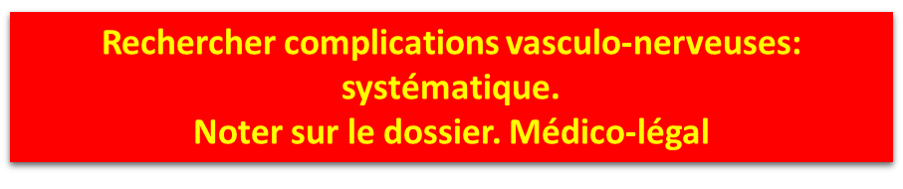
Diagnostic clinique

Slide 19
Diagnostic radiographique
Un bilan radiographique standard
Un cliché de face et une incidence de profil de l’épaule
Affirme le diagnostic: perte des critères radio-anatomiques normaux
Recherche une lésion associée
Confirme la réduction: critères retrouvés

Slide 20
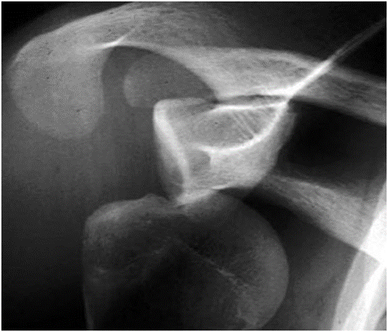
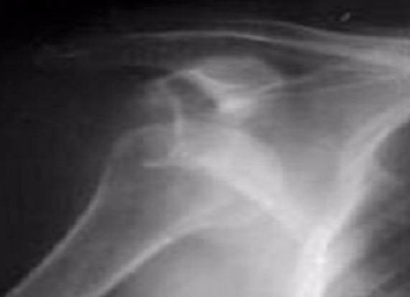

Slide 21
Formes cliniques
Formes topographiques
Formes antérieures
- extra coracoïdienne
- intra coracoïdienne
- sous claviculaires
Formes postérieures
Formes inferieures
Notes:
Terrains particuliers +++ (épileptiques)
Au décours d’une criseAttitude caractéristique en rotation interne
Saillie de la coracoïde en avant et de la tête humérale en arrière
Aplatissement du deltoïde
Déficit de rotation externe active et passive
Signe de l’aumône: impossibilité de faire une supination coude en extension

Slide 22
Formes cliniques
Formes compliquées
Luxation irréductible
Impossibilité d’obtenir la réduction par manœuvres externes
Luxation invétérée
Forme vue tardivement (après la troisième semaine)
Luxation incoercible
Reproduction de la luxation dès que cesse la manœuvre de réduction
En général due à une fracture importante de la glène

Slide 23
Formes cliniques
Luxation récidivante:
Répétition de la même variété de luxation après une épisode initiale
Luxation associée
Fracture du trochiter
Fracture du col anatomique ou chirurgical
Fracture de la glène
Rupture de la coiffe des rotateurs

Slide 24
III. Eliminer
Le diagnostic différentiel ne se pose pas car doute rapidement levée par la radiographie

Slide 25
IV. traitement

Slide 26
traitement
Buts :
Réduire la luxation
Eviter les complications et séquelles
Principes
Réduction
Immobilisation
rééducation

Slide 27
traitement
La réduction
- Douce sans anesthésie: possible
- Sinon sous anesthésie
- Plusieurs méthodes proposées

Slide 28

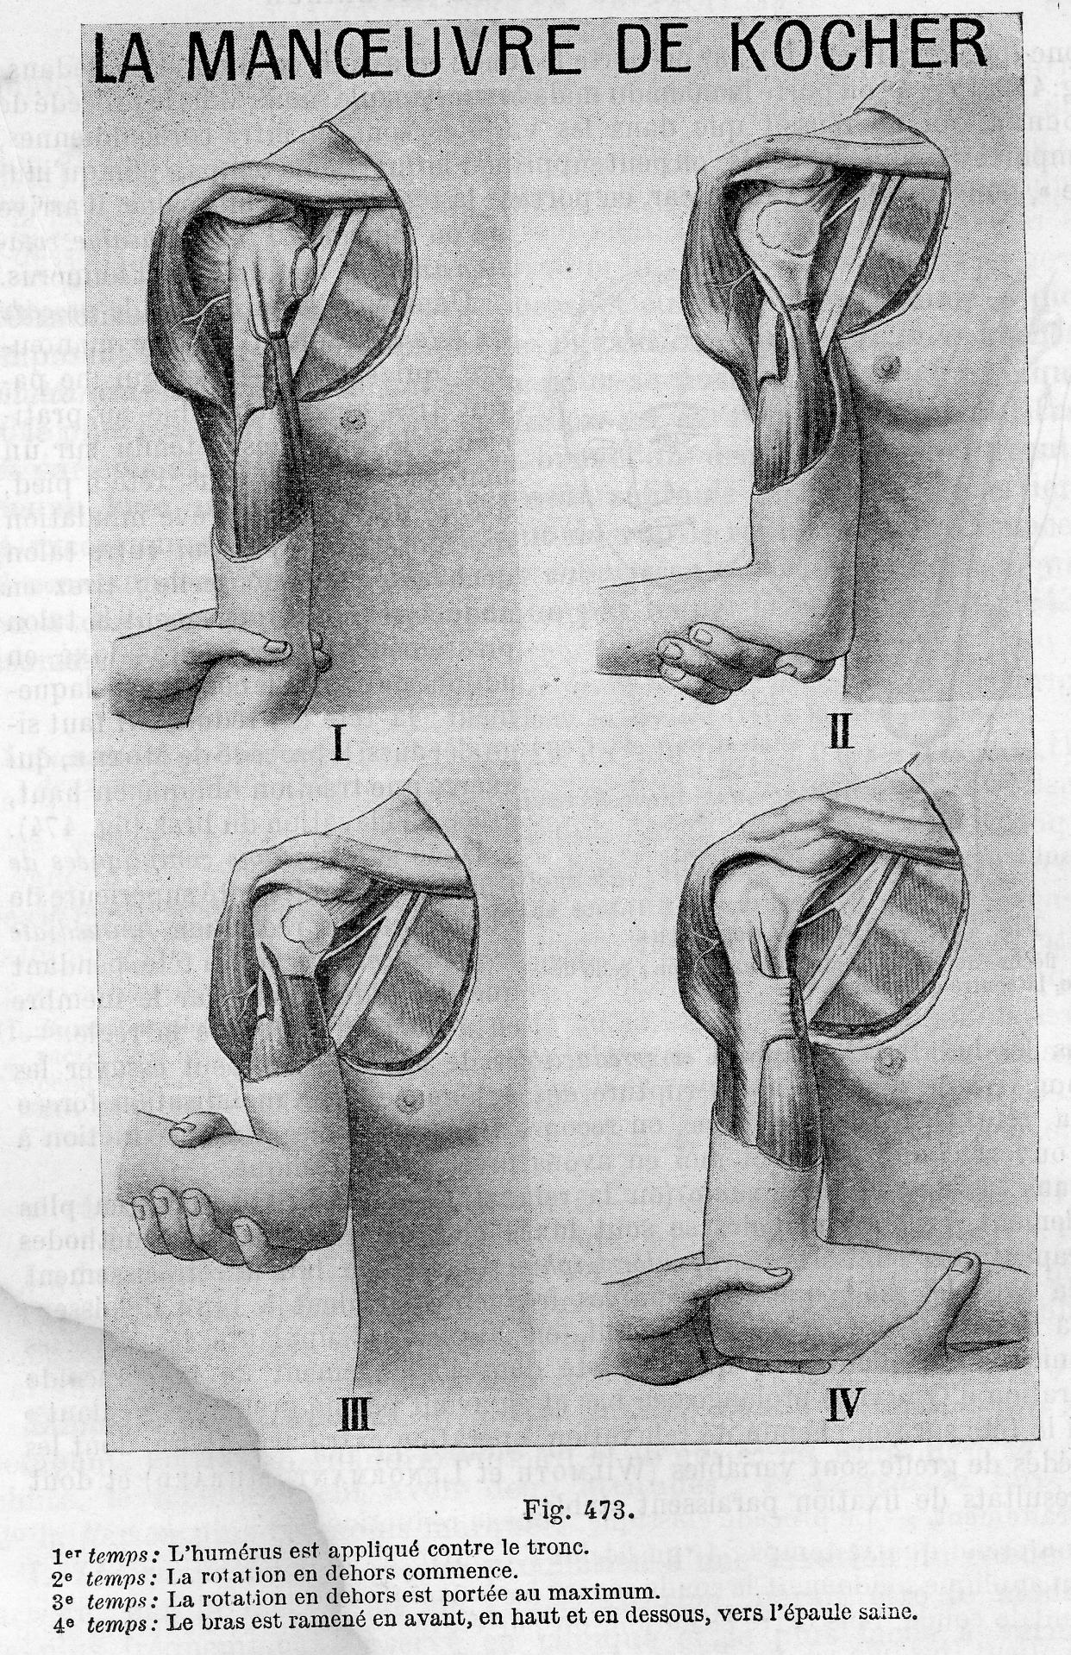
4 temps
Traction
Rotation externe
Antépulsion /Adduction
Rotation interne : relocation

Slide 29
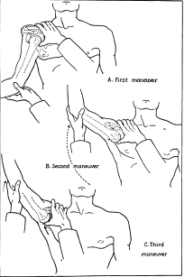
MILCH
3 temps
Traction Rotation externe
Abduction
Propulsion tête

Slide 30
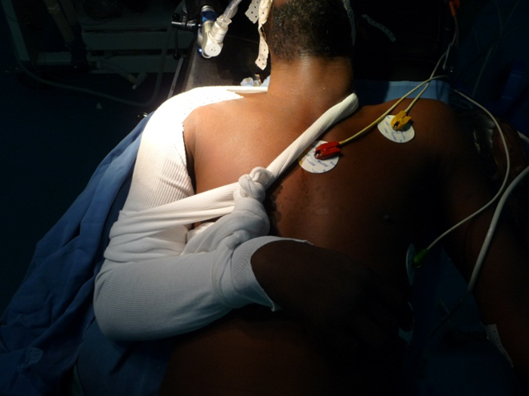
traitement
Immobilisation
- Coude au corps
- Mayo clinic ou simple écharpe.
- Durée variable: 10j à 3 semaines.
-Strapping souple: dans les cas de l’épaule stable

Slide 31
traitement
Rééducation
Récupération des amplitudes articulaires
Renforcement musculaire
Rotateur interne
Travail proprioceptif
Permet d’éviter certaines complications et les récidives

Slide 32
traitement
Chirurgie
Réservée au formes compliquées
Fracture associée déplacée et instable
Récidive
Incoercibilité
Irréductibilité
Ancienneté

Slide 33
conclusion
Fréquence en traumatologie quotidienne.
Luxation antérieure scapulo-humérale: 1ère luxation!
Traitement adapté pour limiter les séquelles.
Dès que le diagnostic est porté, la réduction doit avoir lieu dans les meilleurs délais.

Slide 34
Sources
DEJEAN (o.). Orthopédie. Collection Med-line – Editions Estem et Med-line, 1994, pages 77-78
Dr A N KASSE HOGGY, Cours traumatologie 2016, les traumatismes de l’épaule
Dr NIANE HRT, cours traumatologie 2018, les traumatismes de l’épaule
GOOGLE RECHERCHE

